Slide 1
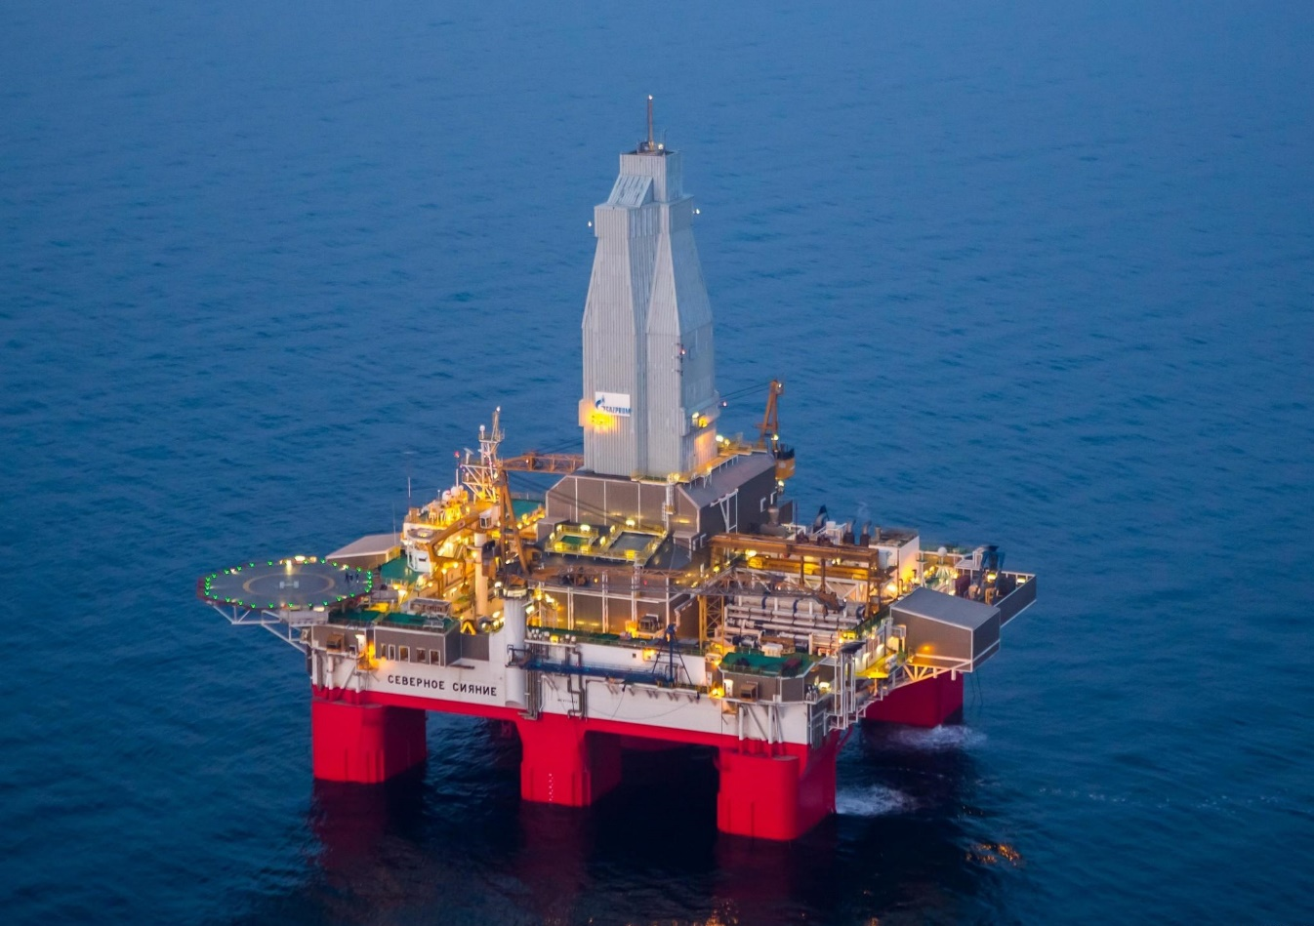
Расширение компетенций Нижегородского филиала
ООО “Газпром проектирование” в области проектирования морских буровых платформ
Исполнитель: Ведущий инженер отдела технологического проектирования Тураев Сергей Валерьевич
Руководитель: К. псих. н., доцент, бизнес-консультант Свиридова Л.В.

Slide 2
Актуальность темы проекта
Актуальность темы проекта обусловлена необходимостью выполнения полного комплекса проектно-изыскательских и конструкторских работ по освоению шельфовых месторождений без привлечения сторонних организаций к проектированию морских буровых платформ, что позволит вывести ООО «Газпром проектирование» на совершенно новый уровень, а учитывая внешне- политическую обстановку и необходимость импортозамещения внутри страны - откроет новые направления деятельности и позволит расширить свои компетенции другим отраслям производства.
ПРОЕКТИРОВАНИЕ МОРСКИХ БУРОВЫХ ПЛАТФОРМ

Slide 3
Объект исследования. Цель и задачи проекта.
Объектом исследования данного проекта является Нижегородский филиал
ООО «Газпром проектирование», выполняющий полный спектр услуг в области проектно-изыскательских работ и имеющий достаточные компетенции по тематике данного проекта.
Цель проекта - создание конкурентоспособного подразделения по проектированию буровых платформ в составе НФ ООО “Газпром проектирование”
Организационные задачи:
- Разработка организационной структуры подразделения;
- Определения численности, состава и структуры производственных отделов;
Экономические задачи:
- Расчет себестоимости, рентабельности, приведённых затрат;
- Решение вопросов финансирования проекта;
ПРОЕКТИРОВАНИЕ МОРСКИХ БУРОВЫХ ПЛАТФОРМ

Slide 4
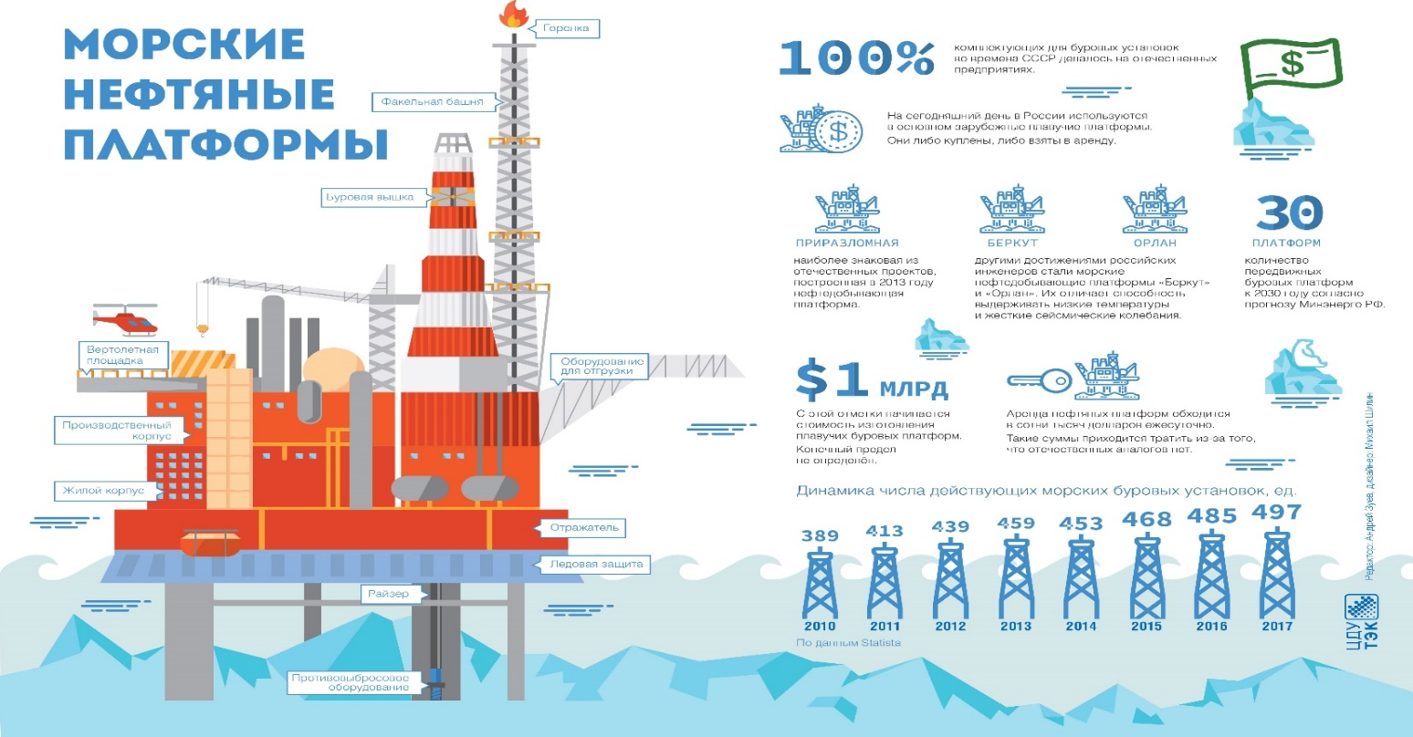
О морских буровых платформах
Нефтяная платформа — сложный инженерный комплекс, предназначенный для бурения скважин и добычи углеводородного сырья на морском или океаническом шельфе.
ПРОЕКТИРОВАНИЕ МОРСКИХ БУРОВЫХ ПЛАТФОРМ

Slide 5
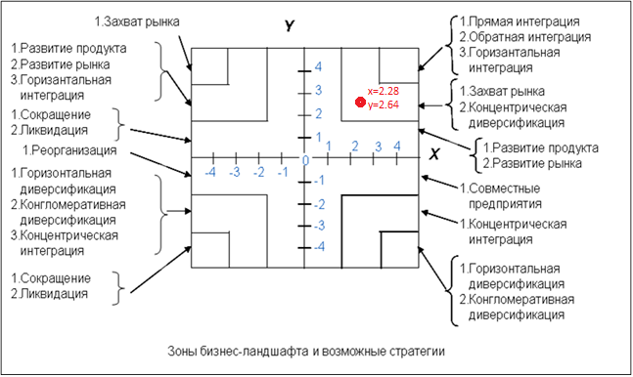
PEST, SWOT, SPACE-анализ
SPACE –анализ. Показатели конкурентных преимуществ.
SPACE –анализ. Показатели привлекательности отрасли.
№ | Показатели конкурентных преимуществ | Оценка
1 | Доля бизнеса компании в отрасли | 3
2 | Изменение уровня персонала | 4
3 | Наполнение портфеля заказами | 3
4 | Приверженность потребителей к продукции компании | 2
5 | Финансовое положение компании | 5
6 | Состояние бизнеса у конкурентов компании | 4
7 | Уровень деловых связей | 5
№ | Показатели привлекательности отрасли | Оценка
1 | Вероятность вытеснения продукции компании продуктом-заменителем | 3
2 | Уровень покупательской способности в данной отрасли | 3
3 | Способность покупателей ориентироваться в продуктах | 5
4 | Уровень спроса на данный момент на рынке | 5
5 | Появление в отрасли новых компаний-конкурентов | 2
6 | Требования потребителей к качеству продукта | 5
7 | Степень сотрудничества между конкурентами | 2
Сильные стороны | Слабые стороны
1 Значительное по времени доминирование на рынке разработки проектной продукции в нефте-газовой сфере. Репутация | 1 Сильная зависимость от ПАО “Газпром” может сделать компанию уязвимой к изменениям в политике материнской компании.
2 Собственная нормативно-техническая база | 2 Ограниченная география: Деятельность компании в основном сосредоточена на российском рынке, что ограничивает ее потенциал для роста.
3 Доступ к технологиям | 3. Бюрократическая структура: Как часть крупной государственной корпорации, ООО “Газпром проектирование” может иметь замедленные процессы принятия решений и низкую гибкость.
4 Финансовая стабильность | 4 Ограничение возможности закупок продукции у некоторых поставщиков в связи с отсутствием сертификатов
5 Гарантированный сбыт при выполнении заказа | 5 Существенная зависимость от внешнеполитической обстановки для выполнения иностранных заказов
6 Конкурентный уровень цен на продукцию | 6 Сбои в предоставлении документации от поставщиков
7 Высококвалифицированный персонал и отсутствие текучести кадров среди квалифицированных работников | 7 Отсутствие на рынке труда специалистов по обслуживанию уникального оборудования
8 Высокая исполнительская дисциплина | 8 Низкая заинтересованность рядовых работников в развитии предприятия
9 Наличие резерва молодых специалистов (наличие собственной учебной кафедры) | 9 Длительная подготовка высококвалифицированных специалистов
КП =3,71
ПО =3,57
SPACE –анализ. Показатели стратегического потенциала.
SPACE –анализ. Показатели условий бизнеса.
№ | Показатели стратегического потенциала | Оценка
1 | Возможности выхода на новых клиентов | 4
2 | Возможности определения и диагностики проблем клиента | 3
3 | Научно-исследовательский потенциал | 4
4 | Внедренческий потенциал. | 4
5 | Уровень исследования и экспертизы проблем клиента | 3
6 | Уровень новизны идей и рекомендаций | 3
7 | Эффективность внедрения разработок | 3
8 | Учебно-методический уровень | 4
№ | Показатели условия бизнеса | Оценка
1 | Условия для внедрения новых технологий | 5
2 | Политические условия | 3
3 | Макроэкономические условия | 3
4 | Государственно-правовые условия | 4
5 | Социальные условия | 5
6 | Культурные и демографические условия | 4
7 | Географические и климатические условия | 5
УБ =4,14
СП =3,5
ПРОЕКТИРОВАНИЕ МОРСКИХ БУРОВЫХ ПЛАТФОРМ

Slide 6
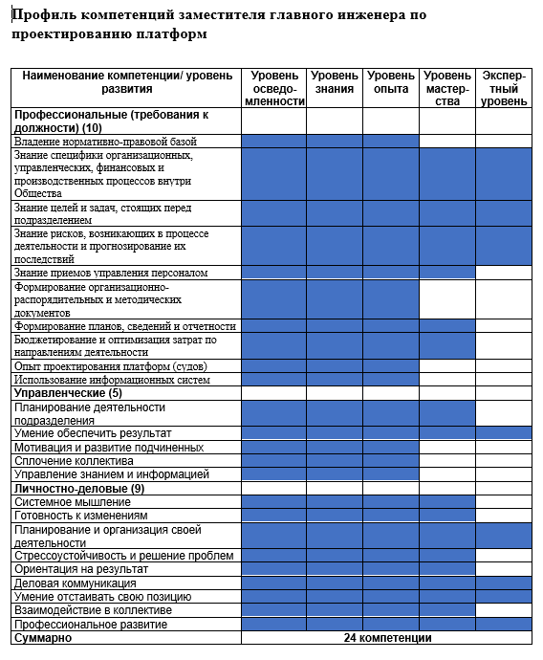
Формирование компетенций компании. Новая организационная структура.
Разработаны новые компетентностные профили должностей, а также пересмотрена существующая организационная структура.
ПРОЕКТИРОВАНИЕ МОРСКИХ БУРОВЫХ ПЛАТФОРМ

Slide 7
Определение экономической эффективности
Расчет бюджета затрат
№ п/п | Статьи затрат | Сумма, тыс. руб
1 | Мебель | 1800
2 | Вычислительная и офисная техника | 18600
3 | Специализированное ПО | 27900
4 | Затраты на заработную плату с отчислениями | 225420
5 | Канцтовары и офисная бумага | 300
6 | Повышение квалификации и переподготовка | 3000
7 | Прочие затраты | 5000
Суммарные затраты в первый год при открытии подразделения составят 282020 тыс. руб., в последующие 261620 тыс. руб.
Срок проектирования буровой платформы составляет приблизительно 3 года.
Суммарные затраты за весь предполагаемый период проектных работ составят 805260 тыс. руб.
Стоимость проектных работ составляет 40-60% стоимости буровой платформы.
Приблизительная стоимость буровой платформы может достигать более 100 млрд. руб., а стоимость проектных работ соответственно начинаться от 40 млрд. руб.
ПРОЕКТИРОВАНИЕ МОРСКИХ БУРОВЫХ ПЛАТФОРМ

Slide 8
Заключение
В краткосрочной перспективе по реализации данного проекта с помощью разработанных предложений могут быть полностью достигнуты все цели и задачи.
Реальный экономический эффект достигается за счет:
- наполнение портфеля заказов на новое проектирование;
- снижение издержек и расходов на техническое сопровождение постройки буровых платформ;
  - оптимизации численности и структуры подразделения;
  - увеличения объемов проектирования в среднесрочной и долгосрочной перспективах.
ПРОЕКТИРОВАНИЕ МОРСКИХ БУРОВЫХ ПЛАТФОРМ

Slide 9
Заключение
Социальный эффект от реализации реального проекта выразится, в первую очередь, в активизации работы всех существующих производственных подразделений.
- Новые рабочие места в филиале. Программа содействия занятости населения Нижегородской области 2015-2025;
- Развитие судостроительной отрасли. Государственная программа «Развитие судостроения и техники для освоения шельфовых месторождений на 2013–2030 годы»;
- Развитие судостроительных специальностей в НГТУ и ВГАВТ. Программа развития образования Нижегородской области 2015-2035;
- Загрузка судостроительных заводов региона и страны в целом.
ПРОЕКТИРОВАНИЕ МОРСКИХ БУРОВЫХ ПЛАТФОРМ

Slide 10
БЛАГОДАРЮ ЗА ВНИМАНИЕ!
ПРОЕКТИРОВАНИЕ МОРСКИХ БУРОВЫХ ПЛАТФОРМ

